Slide 1
স্বাগতম

Slide 2
পাঠ পরিচিতি
শ্রেণি - পঞ্চম
বিষয় - প্রাধমিক বিজ্ঞান
অধ্যায় - ০১, আমাদের পরিবেশ
পাঠ্যাংশ - জীব ও জড়ের মধ্যকার সম্পর্ক
সময় - ৩০ মিনিট
তারিখ -

Slide 3
শিক্ষক পরিচিতি
মোহাম্মদ রুহুল আমীন স্বপন
সহকারী শিক্ষক ঘাগটিয়া সরকারি প্রাথমিক বিদ্যালয়
তাহিরপুর,সুনামগঞ্জ।

Slide 4
শিখনফল
১.১.১-জীব বেঁচে থাকার জন্য কীভাবে জড় পদার্থের উপর
নির্ভরশীল তা বর্ণনা করতে পারবে।

Slide 5
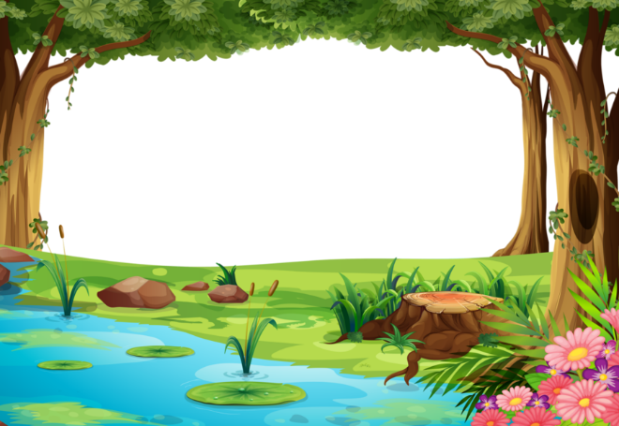
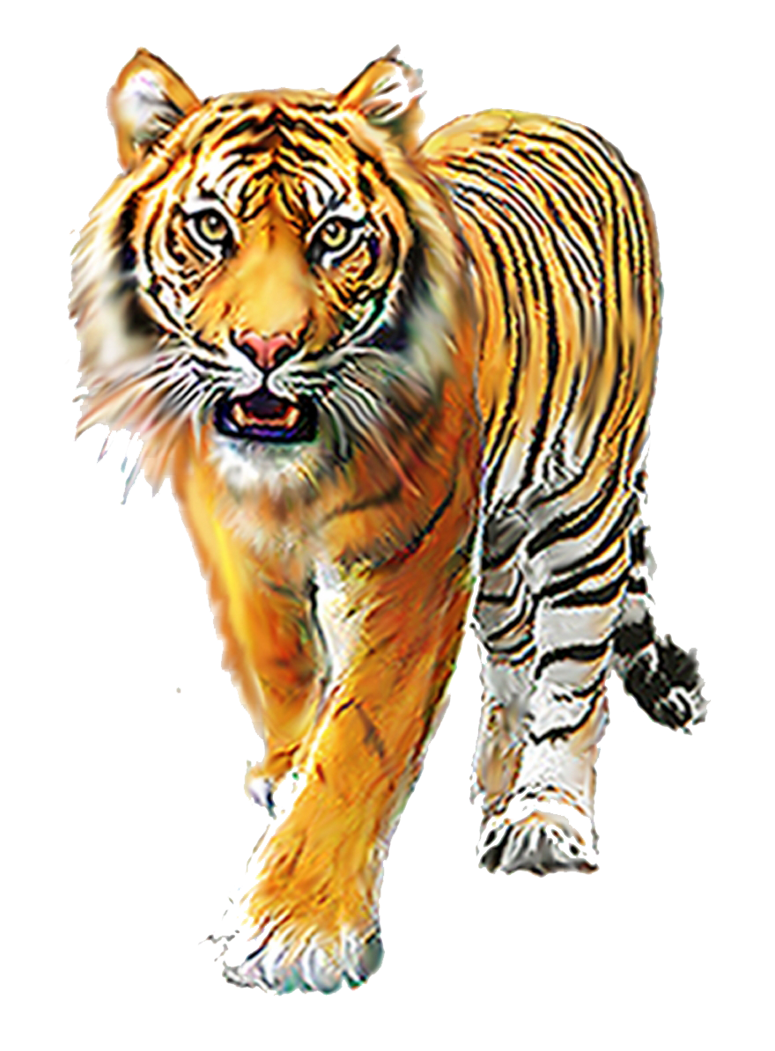
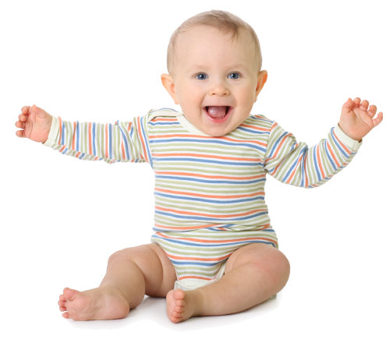
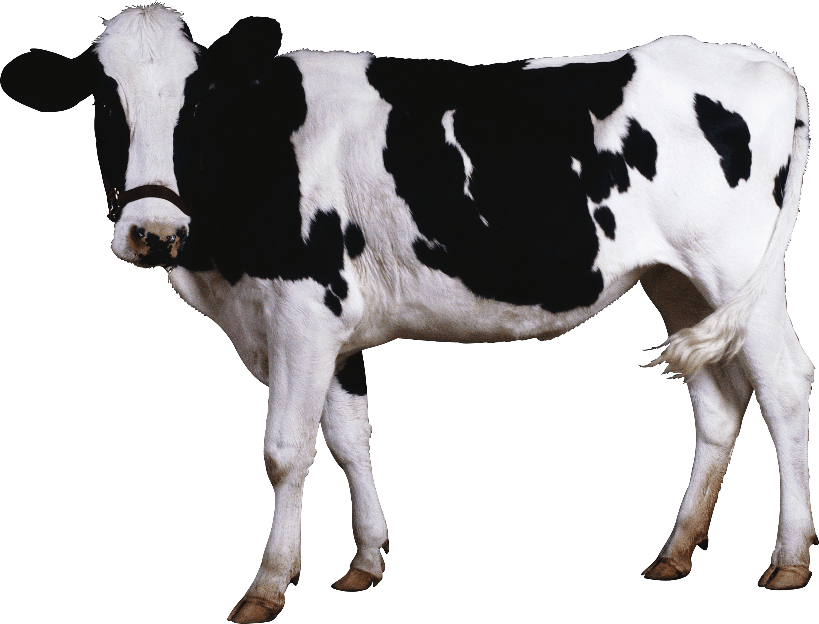
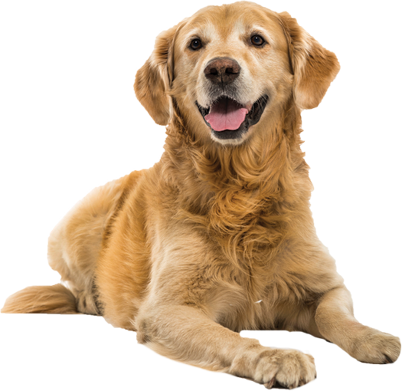
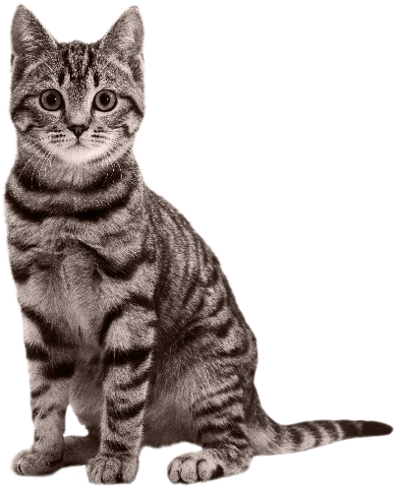
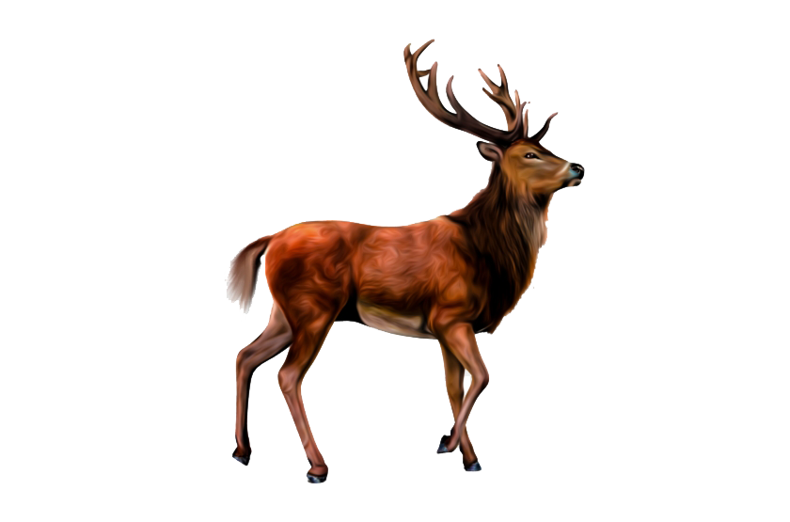
চলো কিছু জিনিস দেখি
জীব

Slide 6
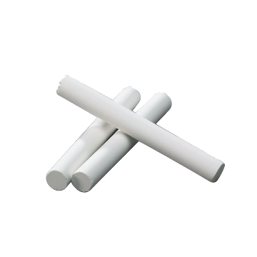
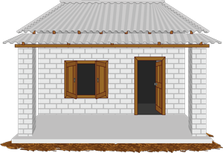
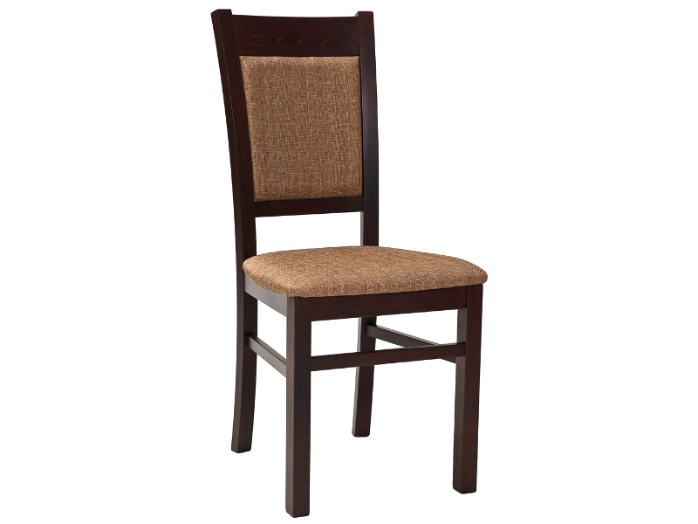
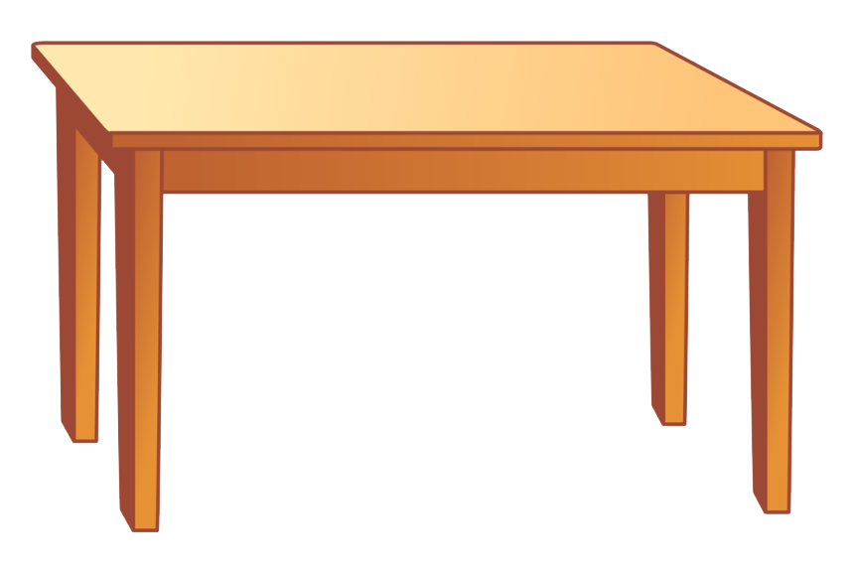
আরো কিছু জিনিস দেখি
জড়

Slide 7
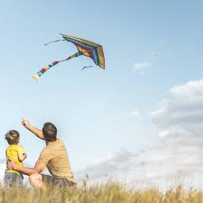
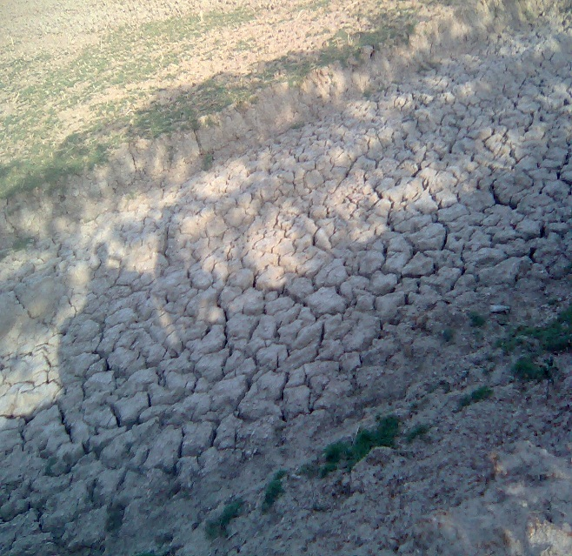
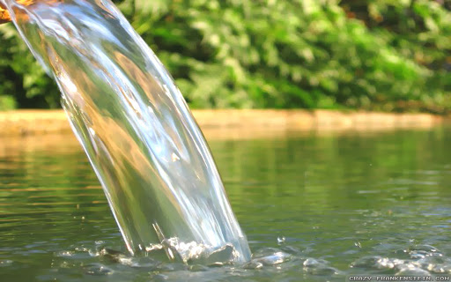
সূর্যের আলো
এগুলোও
জড়
বাতাস
মাটি
পানি

Slide 8
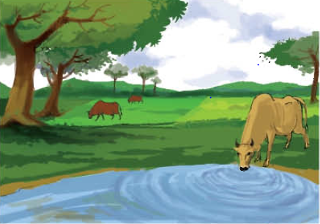
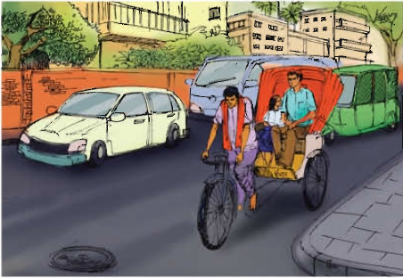
ছবিতে কি দেখতে পাচ্ছো?
জীব জড়ের উপর নির্ভরশীল

Slide 9
বেচে থাকার জন্য উদ্ভিদের কোন কোন জড় বস্তুর প্রয়োজন?
উদ্ভিদ
সূর্যের আলো
পানি
বায়ু
মাটি

Slide 10
বেচে থাকার জন্য প্রাণির কোন কোন জড় বস্তুর প্রয়োজন?
প্রাণী
মাটি
পানি
যানবাহন
আসবাবপত্র
সূর্যের আলো
বায়ু

Slide 11
জীব কীভাবে জড় বস্তুর নির্ভরশীল?
জীব | বেচে থাকার জন্য কোন কোন জড় বস্তুর প্রয়োজন?
মানুষ
অন্য প্রাণী
উদ্ভিদ

Slide 12
জীব কীভাবে জড় বস্তুর নির্ভরশীল?
জীব | বেচে থাকার জন্য কোন কোন জড় বস্তুর প্রয়োজন?
মানুষ | আলো, বায়ু, মাটি, পানি, খাদ্য ইত্যাদি
অন্য প্রাণী | বায়ু, মাটি, পানি, খাদ্য ইত্যাদি
উদ্ভিদ | আলো, বায়ু, মাটি, পানি, খাদ্য ইত্যাদি

Slide 13
প্রাথমিক বিজ্ঞান বইয়ের 3 পৃষ্টা বের কর।

Slide 14
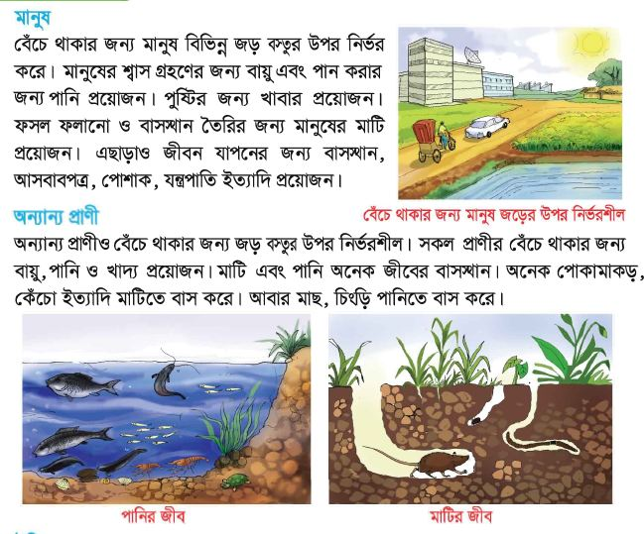

Slide 16
মূল্যায়ন
১। পরিবেশ কী?পরিবেশের ৫টি উপাদানের নাম লেখ।
২। পরিবেশের উপাদানকে আমরা কীভাবে বিভক্ত করতে পারি?
৩। জীব ও জড়ের উদাহরণ দাও।

Slide 17
ধন্যবাদ

